Slide 1
NUEVO INSTITUTO SAN MATEO CLAVE 6766
Equipo #3

Slide 2
PROFESORES PARTICIPANTES
NOMBRE: MATERIA:
* Marina Nataly Torres Cuevas * Biología.
* Irma Castillo Contreras * Literatura Mexicana e Iberoamericana.
* Carlos Vanegas Díaz * Contabilidad y Gestión Administrativa.
* María González Castillo * Comunicación Visual.
* Claudia Victoria Gómez Marín * Derecho.
El proyecto se implementará durante el ciclo escolar 2019-2020
Fecha de inicio: Viernes 17 de enero del 2020.
Fecha de término: Jueves 2 de abril del 2020.

Slide 3
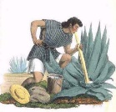
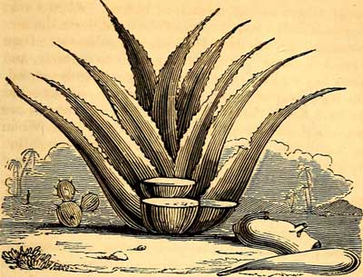
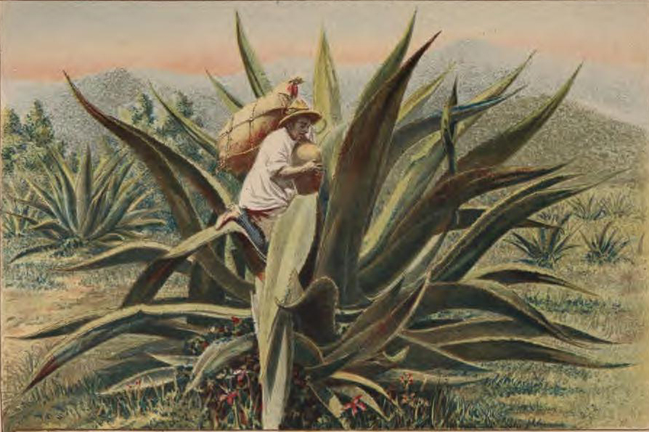
PROYECTO: EL PULQUE RIQUEZA, TRADICIÓN Y CULTURA.

Slide 5
INTRODUCCIÓN, JUSTIFICACIÓN Y DESCRIPCIÓN DEL PROYECTO
5c.
INTRODUCCIÓN Y JUSTIFICACIÓN. El pulque la bebida mexicana por excelencia y ancestral, ligada a nuestra cultura tuvo su mayor auge económico durante los siglos XIX y primeras décadas del S. XX. Su decadencia se debe a múltiples factores, entre ellos el descuido de las magueyeras a causa del abandono de los campesinos que se integraron a las filas revolucionaras, la sobreexplotación de las que aun quedaban en pie, la llegada al poder del Presidente Lázaro Cárdenas, quien aplicó leyes e impuestos muy duros a esta bebida con el afán de combatir el alcoholismo y por último inició el consumo, la producción y la comercialización de otras bebidas como la cerveza, el tequila y el mezcal por grandes compañías que lograron un enorme desprestigio a nivel nacional e internacional, desplazando y olvidando al pulque. DESCRIPCIÓN DEL PROYECTO. La metodología para la realización del proyecto partirá del planteamiento de preguntas detonantes con las que los alumnos de las distintas áreas se involucren en el proceso investigación. La investigación se realizará llevarán a cabo a través de la recopilación de información, realización de organizadores gráficos y resúmenes, comparación de información, análisis de los resultados obtenidos y la realización de un cartel o infografía. 3) El resultado del proceso de investigación se presentará ante la comunidad escolar.

Slide 6
OBJETIVO GENERAL
El presente proyecto interdisciplinario tiene como objetivo general que los alumnos del 6º. grado de preparatoria conozcan la importancia que tuvo el pulque para la economía, la cultura, las leyes y la alimentación de los pobladores del centro de México además desde el análisis particular de cada materia vinculada en el presente proyecto que los alumnos conocerán los orígenes de la bebida, su producción, las leyes que rigieron su consumo, la cultura y particularmente la poesía inspirada en el pulque, su venta y la posibilidad de comercializarlo y publicitarlo en la actualidad; y tal como lo han hecho otras bebidas mexicanas como el tequila y el mezcal, intentar hacer del pulque un producto con denominación de origen capaz de generar riqueza cultural y económica y fuentes de empleo permanente.

Slide 7
OBJETIVOS POR ASIGNATURA
DERECHO Que los alumnos analicen la estructura legal regulatoria del pulque en el Derecho Positivo, investigando las leyes que rigieron y rigen la producción, venta y consumo de esta bebida, así como los requerimientos legales para su comercialización nacional e internacional. | LITERATURA MEXICANA E IBEROAMERICANA. Que los alumnos analicen al pulque desde un contexto artístico y cultural realizando una investigando y recopilando en un poemario versos y poesía que tienen como inspiración al pulque. | BIOLOGÍA Que los alumnos conozcan y comprendan los procesos metabólicos utilizados a partir de la biotecnología en la producción de alimentos y bebidas y en particular en el proceso de fermentación del pulque. | COMUNICACIÓN VISUAL Que los alumnos investiguen y conozcan los distintos tipos de las imágenes que se pueden utilizar en el proceso de publicidad y comercialización del pulque | CONTABILIDAD Y GESTIÓN ADMINISTRATIVA Que los alumnos identifiquen las funciones del área de mercadotecnia y la importancia de las mismas, para lograr la comercialización del pulque

Slide 8
5e.
PREGUNTA GENERADORA, PREGUNTA GUÍA, PROBLEMA A ABORDAR, ASUNTO A RESOLVER O A PROBAR DEL PROYECTO A REALIZAR.
Preguntar y cuestionar. Preguntas para dirigir la investigación interdisciplinaria. | Se considera que cada materia tendrá un bagaje de preguntas asociadas a su área y el propósito de la disciplina y el propósito general del proyecto. Algunas de estas preguntas son ¿Qué es pulque? ¿Cuál es su proceso de producción? ¿Cómo se descubrió? ¿Por qué era considerado como una bebida sagrada? ¿Cómo lo consumían los pueblos prehispánicos? ¿Por qué es una bebida emblemática para nuestra cultura? ¿Cómo se comercializaba? ¿Cómo lo asimilaron los españoles? ¿Cómo se convirtió en una importante actividad productiva? ¿Cómo se obtiene? ¿Cómo se realiza el proceso de fermentación? ¿Por qué perdió su importancia? ¿Por qué se prohibió su consumo? ¿Qué grado de alcohol contiene? ¿Cuáles son sus propiedades nutrimentales? ¿Qué eran las pulquerías? ¿Qué leyes controlaban la producción y comercialización del pulque? ¿Qué bebidas lo suplieron? ¿Qué tanto se consume en la actualidad? ¿Es posible comercializarlo? ¿Se puede industrializar? ¿Es posible comercializarlo a nivel nacional e internacional? ¿Por qué se han podido comercializar el tequila y el mezcal con éxito?
Despertar el interés (detonar). Estrategias para involucrar a los estudiantes con la problemática planteada, en el salón de clase. | Planteada a partir de varias preguntas que vinculen los contenidos de las todas las materias que participaran en el proyecto y que confluyan en una sola pregunta que motive el interés y la indagación que correspondan a situaciones que analicen su importancia cultural y la posibilidad de comercializarlo.

Slide 9
CONTENIDO
TEMAS INVOLUCRADOS QUE SE CONSIDERAN DEL PROGRAMA DE CADA ASIGNATURA.
DERECHO UNIDAD I: Acepciones del derecho. TEMA: Derecho Positivo Mexicano. UNIDAD II. Derecho Social TEMA: Derecho Agrario UNIDAD IV. Derecho Privado Tema. Derecho Mercantil. CONCEPTOS CLAVE: Derecho positivo Derecho vigente Derecho agrario Sociedades mercantiles Acto de comercio | LITERATURA MEXICANA E IBEROAMERICANA UNIDAD VII: El vanguardismo. TEMA: El Porfiriato. Proyecto educativo: influencia de la época CONCEPTOS CLAVE: La poesía música y comida de la época porfiriana inspirada en el pulque. | BIOLOGÍA UNIDAD II: Metabolismo TEMA: Procesos metabólicos que ha servido en la industria alimenticia, de bebidas derivadas de la leche y petróleo CONCEPTOS CLAVE: Metabolismo Fermentación Industria alimenticia Biotecnología | COMUNICACIÓN VISUAL UNIDAD IV: Dibujo Analítico TEMA: Dibujo con modelo Dibujo de memoria CONCEPTOS CLAVE: Cartel Ilustración Publicidad Logotipo Imagen | CONTABILIDAD Y GESTIÓN ADMINISTRATIVA UNIDAD II: Administración TEMA: Áreas Funcionales de la empresa. Mercadotecnia. CONCEPTOS CLAVE: Investigación de mercados Canales de distribución Publicidad Imagen Promoción

Slide 10
EVALUACIÓN
PRODUCTOS Y EVIDENCIAS DE APRENDIZAJE PARA DEMOSTRAR AVANCES DEL PROCESO Y EL LOGRO DEL OBJETIVOS PROPUESTOS.
La evaluación se realizara por materia y en conjunto a través de los siguientes instrumentos: Procesos: Rúbrica de avances y progresos, reportes de progreso e informes de avance, presentación de evidencias. Productos: Rúbrica de evaluación del producto. Presentación del producto: Rúbrica de evaluación para la presentación pública del producto. Coevaluación: Rúbrica de coevaluación en la que participarán miembros de la comunidad escolar. Autoevaluación: Rúbrica de autoevaluación.

